Slide 1
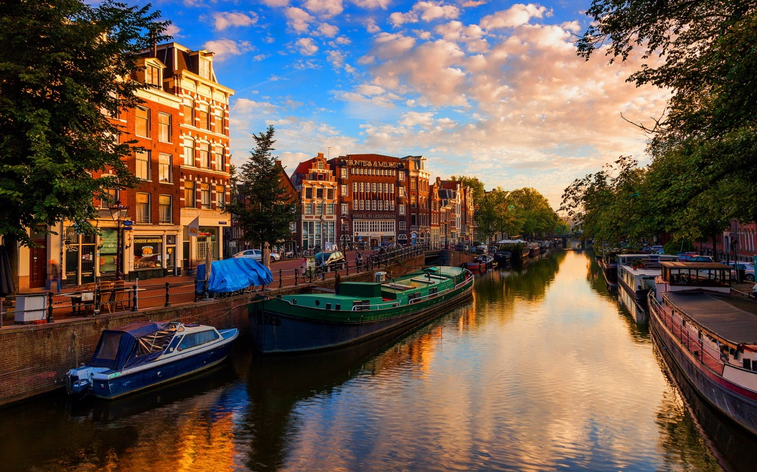
Ολλανδία
-Οικονομική Ιστορία-
Διδάσκουσα καθηγήτρια: Ι.Πεπελάση

Slide 2
« Η Ολλανδία εισέρχεται στον μακρύ 19^{ο} αιώνα».
Πώς εισέρχεται ;

Slide 3
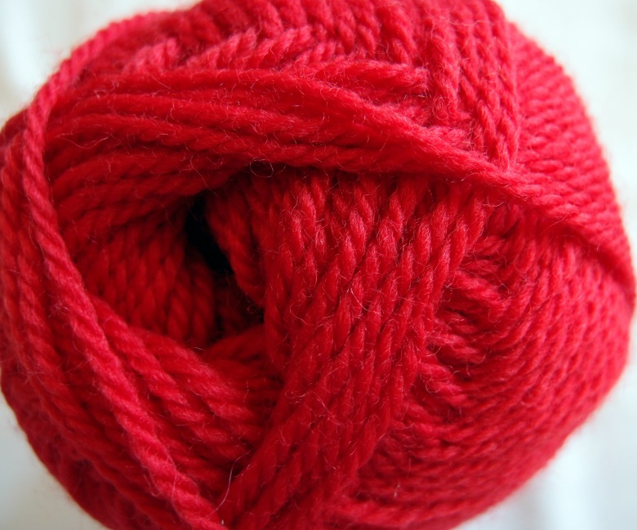
Με αναπτυγμένη υφαντουργία
Ήδη από τον μεσαίωνα με εισαγωγές μαλλιού, βαμβακιού κτλ (π.χ. από την Αγγλία ) τα μεταποιούσε και τα εξήγαγε στην υπόλοιπη Ευρώπη.

Slide 4
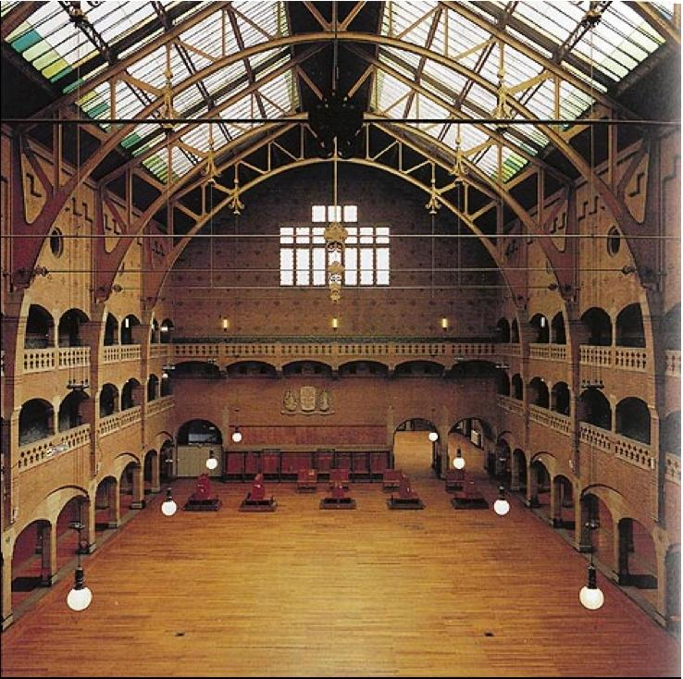
Θεσμοί
Με ιδρυμένο το χρηματιστήριο ήδη από τον 17^{ο} αιώνα
Και με τις πολυμετοχικές εταιρίες να υπάρχουν ήδη από την ίδια εποχή (π.χ. εταιρία ανατολικών Ινδιών )

Slide 5
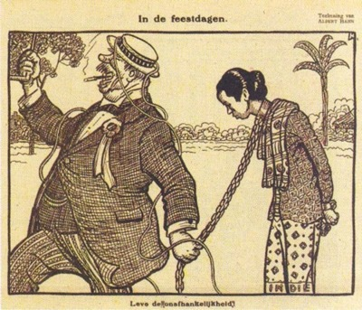
Επιπροσθέτως:
Με υψηλό βαθμό αστικοποίησης
Εκμεταλλευόμενη μια σειρά από αποικίες , με κυριότερη αυτήν της Ιάβας (Ινδονησία )

Slide 6
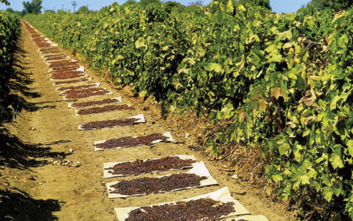
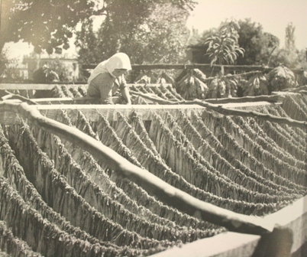
Ενώ η Ελλάδα
Ήταν μια κατά κύριο λόγο αγροτική οικονομία και δεν εκβιομηχανίστηκε πριν τον 20^{ο} αιώνα.
Εξήγαγε κυρίως σταφίδες και αργότερα καπνά
Η Τράπεζα της Ελλάδας ιδρύεται το 1928

Slide 7
Παρ’ όλα αυτά η Ολλανδία δεν εκβιομηχανίζεται πριν από τη δεκαετία του 1860.
Εκσυγχρονισμός της γεωργίας
Ίδρυση νέων εταιριών (που αξιοποιούν τις νέες τεχνολογίες της 2^{ης} βιομηχανικής επανάστασης)
Αναβάθμιση της έρευνας και της εκπαίδευσης

Slide 8
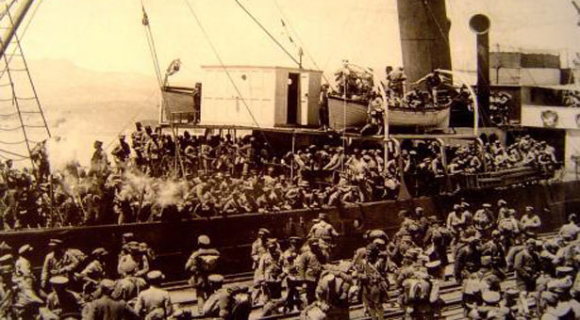
Στην Ελλάδα
Η πρώτη προσπάθεια έγινε 1863-1874
Οι μικρασιάτες πρόσφυγες έδωσαν μια ώθηση στην οικονομία (προσφέροντας τεχνογνωσία και εργατικό δυναμικό)
Μετά το ΒΠΠ η Ελλάδα ανοικοδομείται και αναπτύσσεται πάλι
Αλλά παρ όλα αυτά η Ελλάδα ουσιαστικά δεν εκβιομηχανίστηκε ποτέ

Slide 9
Η Ολλανδία τον 20^{ο} αιώνα
Τη δεκαετία του 1920 η βιομηχανία εκτινάσσεται με έκρηξη των εξαγωγών.
Αλλά επειδή η οικονομία στηριζόταν στις εξαγωγές την έπληξε αρκετά σοβαρά το κραχ του ΄29.
Μετά τον Β’ Παγκόσμιο Πόλεμο αν και χάνει την αποικία της Ινδονήσιας η οικονομία της ανακάμπτει γρήγορα

Slide 10
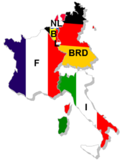
Η Ολλανδία σήμερα.
Το 1957 η Ολλανδία συγκαταλέγεται στους ιδρυτές της ΕΟΚ.
Μετά από κάποιες σποραδικές κρίσεις πχ. την δεκαετία του ΄70-΄80 η οικονομία της αναπτύσσεται.

Slide 11
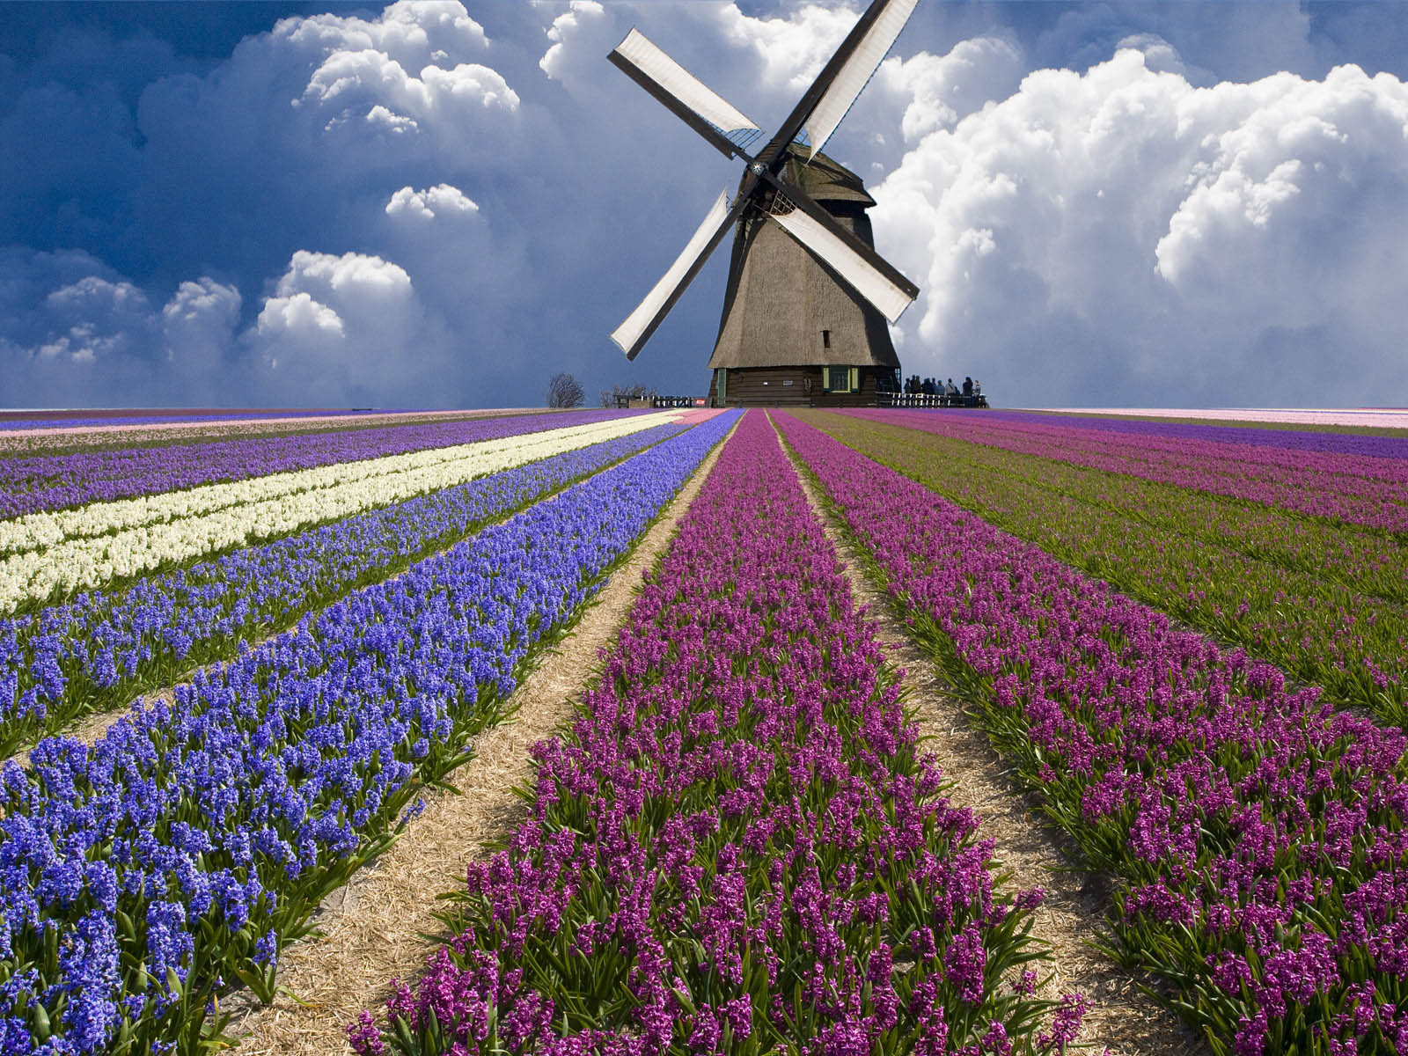
ΕΥΧΑΡΙΣΤΟΥΜΕ ΓΙΑ ΤΗΝ ΠΡΟΣΟΧΗ ΣΑΣ!!!

